Slide 1


COPRIU
Cooperativa escolar dels Alumnes de 6è escola Salvador Espriu
Curs 2013-14

Slide 2
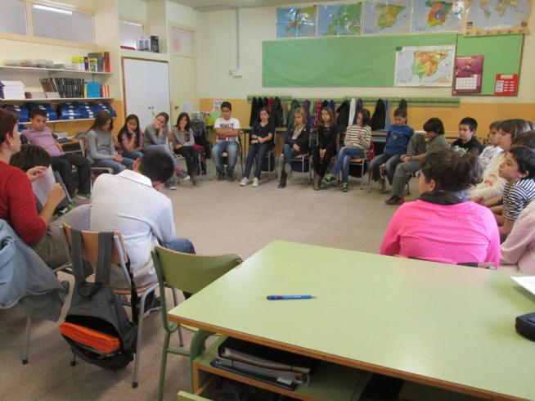
Com vam començar?
Primer vam decidir
quin tipus d’empresa
voliem ser:
“Una cooperativa”

Slide 3
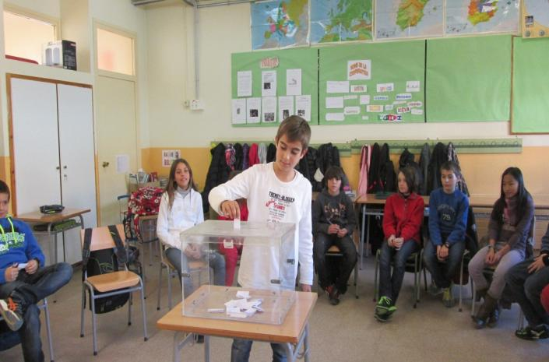
Els càrrecs
Per decidir els càrrecs , es van presentar candidatures i les vam votar amb una urna, els resultats van ser:
Presidenta:
Dèlia Jordana
Secretària: Núria Sagalés
Tresorer: Adrián García

Slide 4
EL NOM DE L’EMPRESA
COPRIU
Per decidir el nom cada sòci/a va proposar-ne un i de tots se’n va triar un, va ser COPRIU
COPRIU
COPRIU

Slide 5
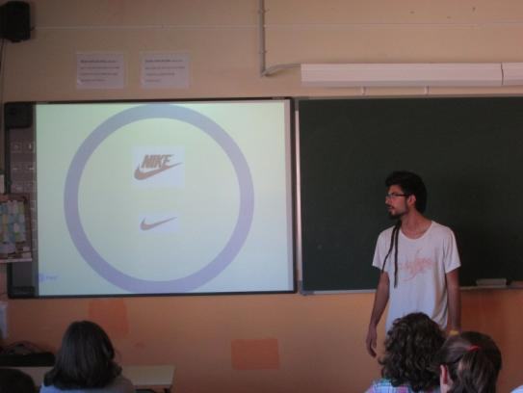
Taller de logotip
Va venir un estudiant de batxillerat de l’institut Celestí Bellera a explicar-nos com fer un logotip.

Slide 6

ELS ESTATUTS I EL LOGOTIP
Vam redactar els estatuts i per decidir el logotip se’n van dissenyar uns quants i se’n va triar un.

Slide 7
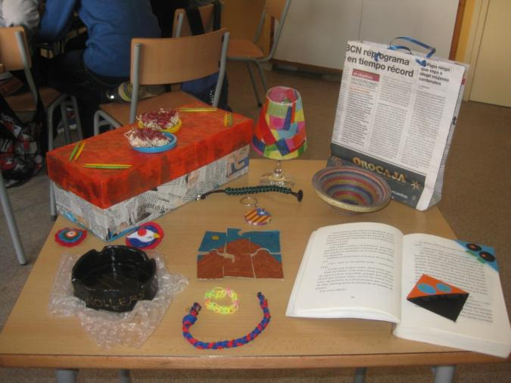
Productes Copriu
Cada sòci/a va fer un prototip i se’n van triar vuit per fer l’estudi de mercat:
·Làmpada espelma
·Fermalls
·Sabons
·Punts de llibre
·Polseres
·Bol de cintes
. Iman
.Espelma decorativa

Slide 8
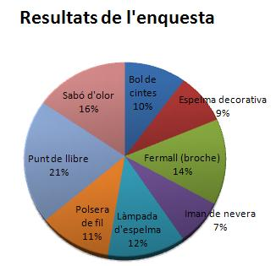
Estudi de mercat
Per decidir els preus i l’acceptació dels productes vam fer un estudi de mercat i els resultats van ser els següents:

Slide 9

Repartiment de beneficis
Vam triar Mans unides com ong per repartir el 10% de beneficis.
I els beneficis sobrants serien per a fer una activitat conjunta.

Slide 10
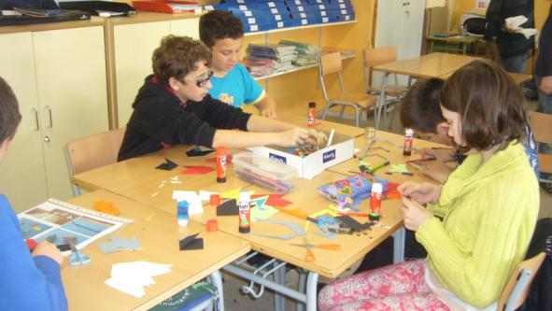
Producció
Ens vam organitzar per grups de treball dirigits per l’inventor del producte. Quan portavem uns quants dies treballant en un mateix grup vam fer rotacions.
Vam dedicar una setmana a la producció

Slide 11
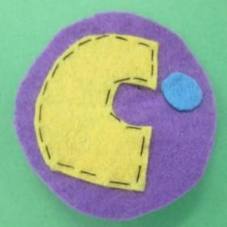
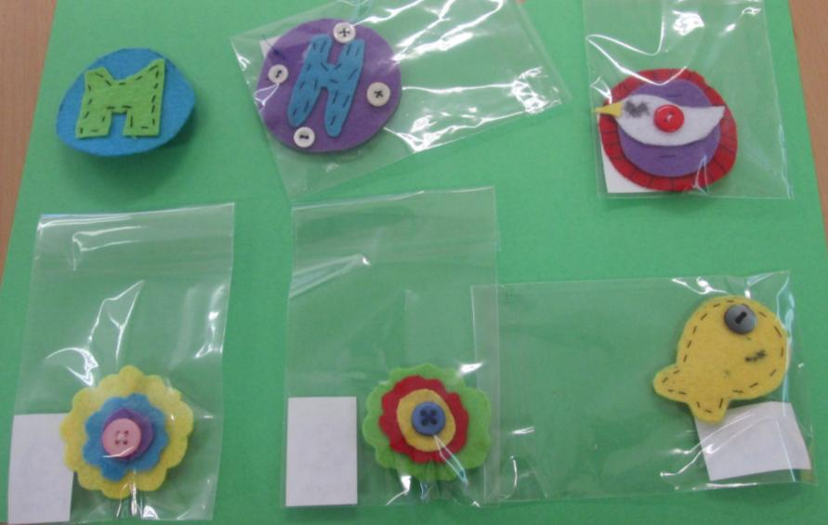
PRODUCTES ELABORATS
FERMALLS

Slide 12
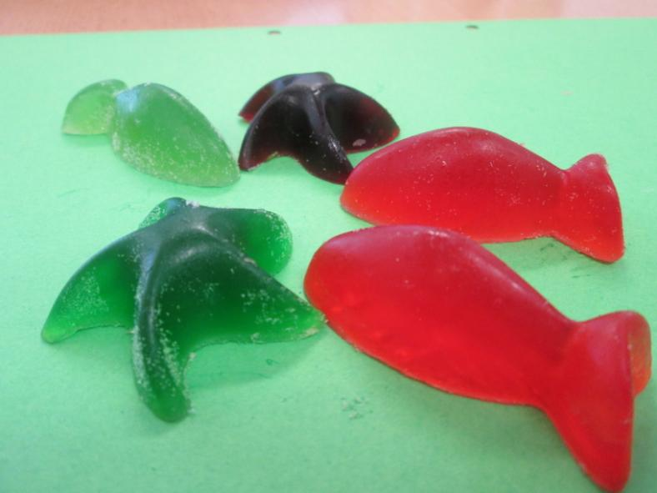
SABONS PERFUMATS

Slide 13
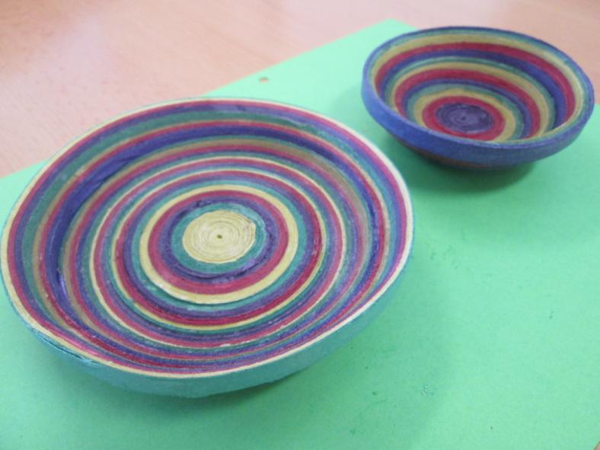
BOLS DE CINTES

Slide 14
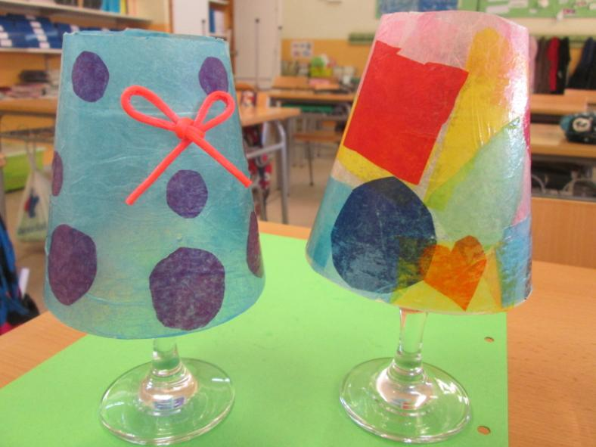
LÀMPADES ESPELMA

Slide 15
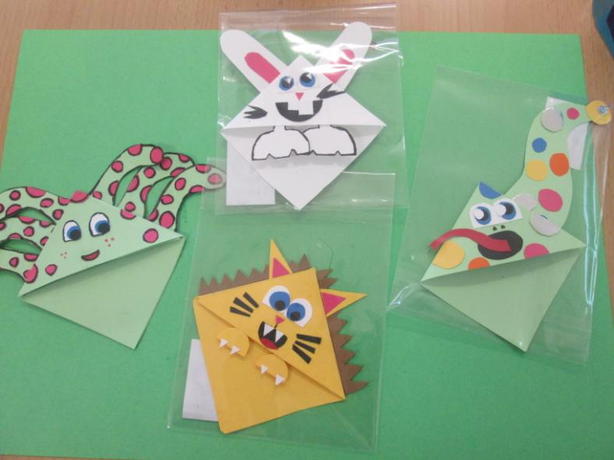
PUNTS DE LLIBRE

Slide 16
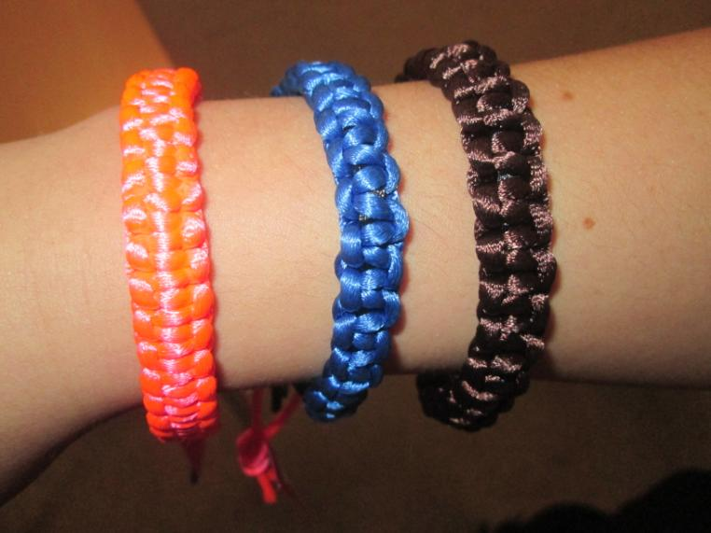
POLSERES

Slide 17
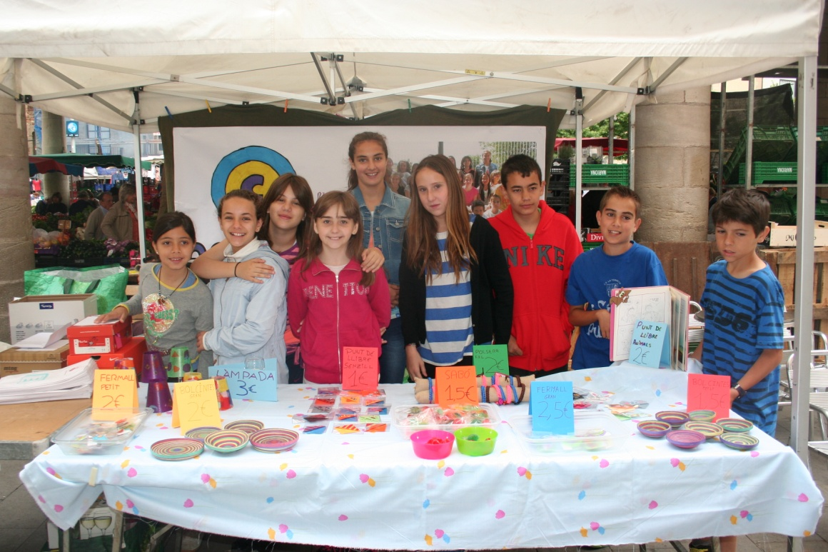
El mercat
El dia 22 de maig vam anar a mercat a vendre els nostre productes.

Slide 18
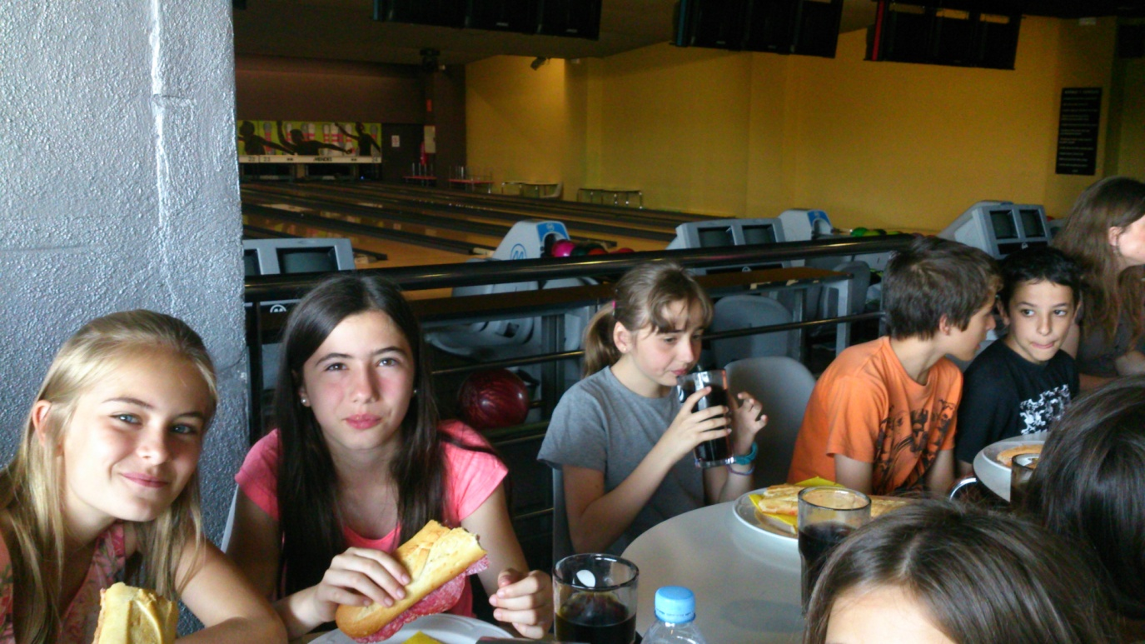
Activitat conjunta
Amb els beneficis de la venda i després d’haver pagat 75 euros a Mans Unides vam anar a la bolera a fer unes partides i a esmorzar.

